Slide 1
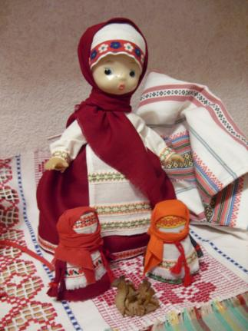
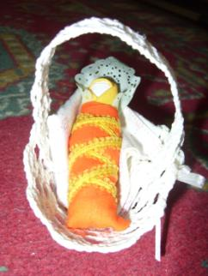
Русская народная кукла: обычаи и традиции
Часть 3. Осень
Листвак В.Е., педагог дополнительного образования ГБОУ СОШНО №367 г.Москва

Slide 2
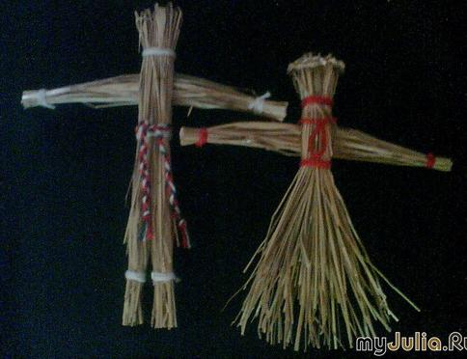
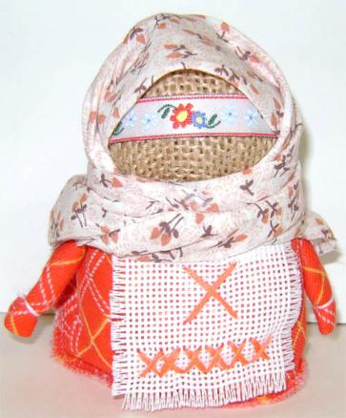
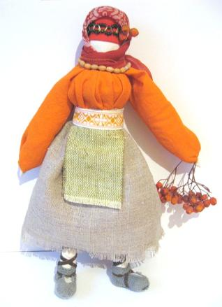
Осенние куклы
Рябинка, Крупеничка, Стригушки (лыковые)…

Slide 3
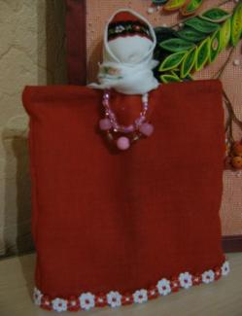
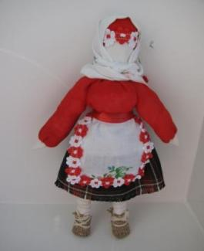
Рябинка – Куклы - обереги на Руси ведут свою историю с древних языческих времен. Они выполняются из природных материалов, которые приносятся из леса: дерево, лоза, трава, солома. И это не случайно, потому что лес - это среда обитания русского человека. Рябина считалась символом плодородия, процветания и благополучия. Это красивое дерево — красивое цветет весной, летом и зимой. Рябиновые деревья возле дома как мощнейший оберег от пожаров и нечисти. В честь этого дерева были даже специальные праздники — именины рябины. Именины дерева праздновались целых четыре раза в год, эти праздники сопровождались колокольным «рябиновым» звоном, а на самые главные именины — Осенние делали большую обережную куклу-Рябинку. Рябина — женское дерево, она дарит представительницам прекрасного пола красоту, привлекательность и здоровье.

Slide 4
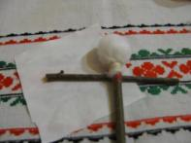
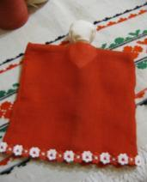
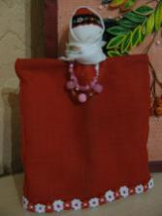
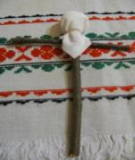
Рябинка на веточке
1.две рябиновые палочки 15 см (для тела) и 12 см (для рук) 4.синтепон или вата
2. красный лоскут в две длины тела и ширины рук 5.полоска для повойника
3. белый лоскут 18х18 см для головы 6. косынка, бусы
1. Соединяем крестовину и красными нитками обережным крестом скрепляем её. Сверху наматываем синтепон, так как он плохо держится, закрепим его нитками, как бы обозначая шею
2. Квадрат складываем по диагонали и как обычно оформляем лицо
3. Сшиваем накидку по бокам,оформляем подол, проделываем горловину, надеваем на крестовину
4. Повязываем повойник. Надеваем косынку и украшения

Slide 5
Рябинка из веточек
Рябиновая палочка см 10-14
Белый лоскут плотной ткани 32х40 см. для туловища
Лоскут для ног из такой же ткани 20х26 см 2 шт.
Лоскут для рубашки (выбор цвета Ваш, по желанию на низ рубашки пришить кружево)
Лоскут для юбки 15х20см.
Два лоскута для рукавов 11х7 см.
Два квадрата для ладошек 6х6 см.
Немного синтепона для рукавов и груди
Косынка
Две заготовки для обуви по типу лаптей (мешковина)
Пояс по выбранной ширине и цвету длиной 45 см. (атласная лента)
Нитки: крепкие белые для обвязок, красные для обережного креста
Полоска для повойника
Фартук
По желанию бусы, украшение на повойник

Slide 6
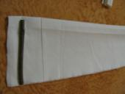
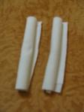
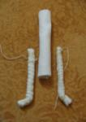
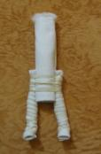
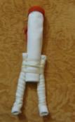
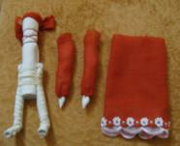
Скручиваем лоскут для тела, сложенный вдвое по длине
Обязательно помещаем рябиновую палочку внутрь скрутки
Скрутку оставляем пока незавязанной
Оформляем ноги. Снизу туго скрученной скатки 2 см сгибаем и крепко обвязываем. Получается стопа, нитку не отрываем Обматываем всю ногу. Оставляем достаточно нитки, чтобы привязывая ногу к телу заодно закрепить скрутку тела
Прикладываем обе ноги к скрутке тела. В верхнюю часть скрутки в середину слегка вомнем немного синтепона Закруглим скрутку при помощи синтепона ,чтобы голова имела не прямую, а округленную форму. Повязываем повойник
Наносим обережный крест. Прошиваем рукава и сворачиваем ладошки: дважды по диагонали, затем складываем две половинки. Ладошки помещаем внутрь рукава. Ладошка направлена внутрь правой стороны. Перевязываем, оставляя 2 см на ладошки внутри . В рукава кладем совсем немного синтепона, чтобы сверху они не были плоскими

Slide 7
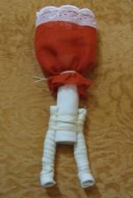
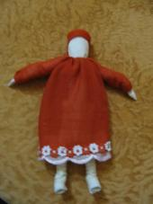
Сшиваем рубашку и пришиваем кружево снизу. Располагаем руки вверх. Рубашку надеваем правой стороной внутрь и вверх нижней стороной. Перевязываем по верхней части обережного креста вначале легко, чтобы отрегулировать при необходимости длину рук и рубашки, затем при окончательной обвязке достаточно туго
На скрутку на уровне груди помещаем немного синтепона (можно закрепить резинкой для волос, так он не сбивается, очень удобно). Выворачиваем рубашку, рукава опускаем. Надеваем юбку и повязываем ниткой. Повязываем платок. Для обуви используем мешковину, а можно сплести настоящие лапоточки.

Slide 8
Крупеничка (зерновушка) – одна из главных кукол в семье. Это символ материального благополучия и сытости и достатка в доме, внутри нее крупа, в узелке монетка. Эту куколку делают из мешковины. К туловищу-мешочку приделывалась голова без лица, повязывалась платком и тесьмой-пояском (с магическим орнаментом: вода, земля, зерно, солнце). Первые горсти при посеве зерна брали из мешочка, сшитого в образе этой куколки. Зерно в ней символизировало сбережённые силы Кормилицы Земли. После уборочной страды куколку вновь наполняли отборным зерном уже нового урожая. Её наряжали и бережно хранили на видном месте в красном углу. Верили, что только тогда следующий год будет сытым, и в семье будет достаток. Такую куколку можно было дарить на Коляду и Рождество. Крупеничку наполняли гречишным зерном, но можно использовать и другие крупы. Значения круп для обереговой куколки: гречиха - богатство; рис - самое дорогое зерно, на праздник; перловка - на сытость; овес - на силу. Можно и все крупы положить. Так же на дно мешочка – основы для куклы иногда кладут монетку.

Slide 9
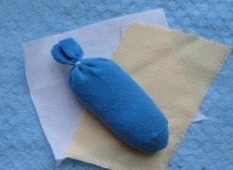
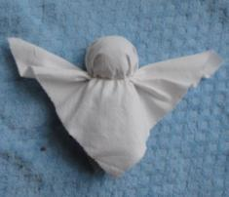
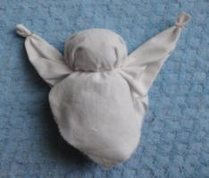
Крупеничка (зерновушка)
Для работы необходимо:
носочек; белый лоскут квадратной формы для головы и рубахи; прямоугольный цветной лоскут для юбки; нитки; крупу; заготовленный костюм из передничка, платочка и пояска.
1. Плотно набьём носочек крупой и крепко завяжем сверху.
2. Накинем на верхнюю часть получившегося мешочка белый лоскут квадратной формы. Отделив треть фигуры, обозначим при помощи нити голову куколки.
3. Свободные концы расправим. Убрав лишнюю материю внутрь, перетянем концы ниткой, обозначив кисти рук нашей куколки.

Slide 10
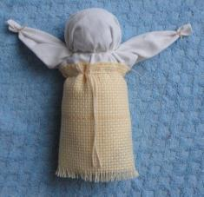
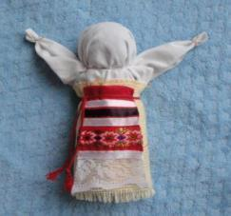
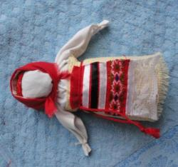
4. Лоскуток цветной ткани оборачиваем вокруг куколки и подвязываем ниточкой. Это будет юбка Крупенички.
5. Одеваем на куколку передничек, который закрепляем на юбочке пояском.
6. Подвязываем платочек.

Slide 11
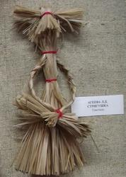
Стригушки (лыковые) - была связана с богатым урожаем. Стригушки делали из соломы, лыка, отходов льнопроизводства. Иногда ее одевали, а иногда просто украшали цветными шерстяными нитками. Соломенные куклы, сделанные из первого «именного» снопа, считались священными. Для работы используется только солома, сжатая вручную. На куклу берем самые длинные соломины, перекручиваем пучок соломы и складываем его пополам. На месте предполагаемой шеи перевязываем бечевкой. Делаем руки: можно взять пучок и переплести его или перевязать на концах

Slide 12
Стригушки (лыковые)
2. Солому перегибаем пополам. На месте предполагаемой шеи перевязываем ниточкой (шерстяные или х/б нитки Делаем ручки: берём небольшой пучок соломы, можно переплести его или перевязать на концах. Чтобы придать ручкам желаемую форму, можно вставить внутрь пучка проволочку. Разделяем туловище на две части, вкладываем туда ручки куклы и снова перевязываем. Получается талия.
1. Берём солому, вымоченную в горячей воде с добавлением соли или выдержанную некоторое время над горячим паром.
3. Если делаем девочку, то распушаем юбочку и подстригаем её . Если - мальчика, то остаток соломы от талии разделяем на две части и внизу перевязываем – получаются ножки..
4. Можно сплести девочке- стригушке косу, приделать волосы. Можно украсить куклу лентой или красивым лоскутом, сшить ей кофту и яркий пестрый сарафан, сделать украшения из бусинок или бисера. Можно пошить рубаху и штаны, украсив их вышивкой.

Slide 13
http://www.it-n.ru/communities.aspx?cat_no=237818&lib_no=247116&tmpl=lib&page=0
http://www.myjulia.ru/article/123307/
http://www.rukukla.ru/file/0001/250/1002.jpg

